Slide 1
Презентация интерактивного Н.О.Д. в образовательной области: «Познавательное развитие» выполнила: Костина.Г.А.

Slide 2
Цели:
Знакомить детей с отечественными традициями.
Приобщение детей к народной культуре
Знакомить детей с историей возникновения праздника.
Знакомить детей с традициями празднования в других странах.

Slide 3
ЭТОТ ВОЛШЕБНЫЙ ПРАЗДНИК –НОВЫЙ ГОД.
новый год - самый любимый праздник для миллионов людей из самых разных стран. это один из тех немногих дней в году, когда почти весь мир занят одним и тем же: все следят за часами и радуются наступлению нового году . секрет такой популярности очень прост: новогодняя полночь - то время, когда даже взрослым позволительно верить в чудеса. это «разрешение» идет из такой глубины веков, которую нам и представить сложно: считается, что новый год - один из самых первых праздников всего человечества. самые ранние документальные свидетельства восходят к третьему тысячелетию до нашей эры, точно известно, что новый год отмечали, например, в Месопотамии. но историки полагают, что праздник еще древнее, а значит, нашим новогодним традициям, по крайней мере, 5 000 лет. новый год, в том виде, в каком он нам известен, родом из древнего Египта. на протяжении веков египтяне отмечали сентябрьский разлив реки Нил, который знаменовал собой начало нового посевного сезона и был, жизненно важным событием. уже тогда было принято устраивать ночные празднования с танцами и музыкой, дарить друг другу подарки. 1 января стал первым днем нового года при Юлии цезаре: в нововведенном календаре этот месяц был назван в честь двуликого бога Януса, одна голова которого смотрит в прошлое, а другая - в будущее. считается, что именно тогда появился обычай украшать дома. однако во всем мире новый год еще много столетий отмечали либо в начале весны, либо в конце осени - в соответствии с сельскохозяйственными циклами. на Руси, например, до xv века начало года праздновали 1 марта. в 1600 году праздник перенесли на осень, а еще через сто лет, приблизительно в то же время, что и по всей Европе, Петр1 выпустил указ о всеобщем праздновании нового года 1 января. он же повелел устраивать в этот день фейерверки и народные гуляния.

Slide 4
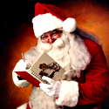
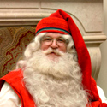
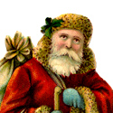
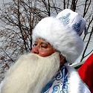
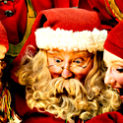
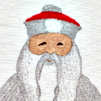
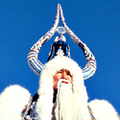
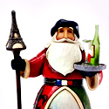
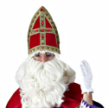
И,КОНЕЧНО,КАКОЙ НОВЫЙ ГОД БЕЗ ДЕДУШКИ МОРОЗА,НО НАШ ДЕДУШКА МОРОЗ НЕ ОДИНОК,У НЕГО МНОГО БРАТЬЕВ ПО ВСЕМУ МИРУ.

Slide 5
У КАЖДОГО ДЕДУШКИ МОРОЗА В СВОЕЙ СТРАНЕ СВОЕ ОСОБОЕ ИМЯ И СВОЙ ВОЛШЕБНЫЙ ПОМОЩНИК.
Русский Дед Мороз
Вы его хорошо знаете - каждый год он поздравляет Вас с Новым годом и дарит подарки. У него в руках хрустальный посох с головой быка - символ плодородия и счастья. Он ездит в расписных санях, запряженных тройкой белоснежных коней. Снегурочка - это внучка Деда Мороза, которую слепили из снега.
Американский Дед Мороза - Санта Клаус
Санту сопровождает волшебный говорящий олень по имени Рудольф - Красный Нос. Для того, чтобы лететь по небу, Санте достаточно засунуть палец в ноздрю.
Маленький шведский заместитель Деда Мороза - Юль Томтен
Юль Томтен по-шведски значит "Рождественский гном". Он живет в волшебном лесу и у него есть помощник - снеговик Дасти. Если вы прийдете в гости к Юлю Томтену - внимательно смотрите под ноги: по тропинкам снуют крошечные эльфы.

Slide 6
Итальянский ассистент Деда Мороза Баббе Натале
Баббе Натале проникает в дом через печную трубу. В каждом доме для него оставляют чашечку молока
Монгольский приятель Деда Мороза Увлин Увгун
В Монголии Новый год еще и праздник пастухов. Поэтому монгольский Дед Мороз - самый главный пастух. В руке у него кнут, а на поясе - сумка с трутом и огнивом. Его помощницу зовут Зазан Охин - "Девочка Снег"
Голландский коллега Деда Мороза Синтер Клаас
Приплывает в Голландию на корабле в сопровождении чернокожих слуг.

Slide 7
Якутский помощник Деда Мороза Эхээ Дьыл
У него есть огромный бык, который каждую осень выходит из океана и начинает отращивать рога. Чем длиннее рог - тем крепче мороз.
Финский друг Деда Мороза Йоулупукки
С финского языка переводится как Рождественский дед или Рождественский козел. Избушка Деда-Мороза стоит на горе. В ней живут его жена Муори и еще целое семейство гномов. Он носит куртку из козлиной шкуры с кожаным поясом и красный колпак.
Заморский коллега Деда Мороза из Японии Одзи-сан
В Японии Новый год возвещают 108 ударов колокола. Самый популярный новогодний подарок - Кумаде - грабли из бамбука, чтобы было чем счастье загребать. Дома украшают ветками сосны, сосна - символ долголетия.

Slide 8
Соратник Деда Мороза из Бельгии - Святой Николай
Бельгийцы знают, что семье, которая приютит Святого Николая достанется золотое яблоко. Мавр по имени Черный Питер - слуга, сопровождающий Святого Николая повсюду.
Узбекский товарищ Деда Мороза Корбобо
Приезжает в узбекские кишлаки на ослике вместе со своей внучкой Коргыз
Французский друг Деда Мороза Пер Ноэль
В Новый год бродит по крышам и спускается по дымоходам в дома, чтобы оставить подарки в башмачках французских детей.

Slide 9
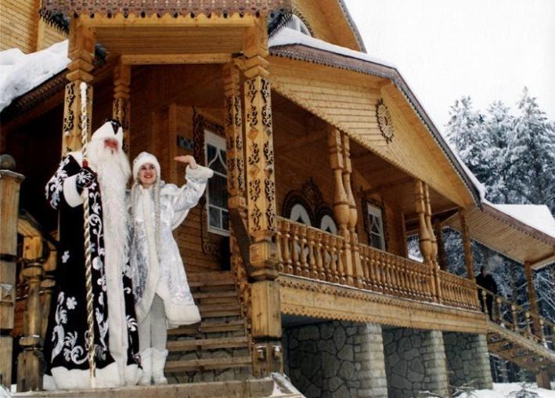
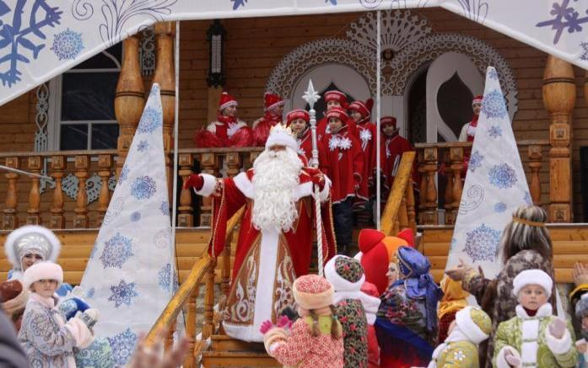
НАШ РОССИЙСКИЙ ДЕДУШКА МОРОЗ ПРОЖИВАЕТ В ВЕЛИКОМ УСТЮГЕ В КРАСИВОМ РЕЗНОМ ТЕРЕМЕ ВМЕСТЕ СО СВОЕЙ ЛЮБИМОЙ ВНУЧКОЙ-ПОМОЩНИЦЕЙ СНЕГУРОЧКОЙ.

Slide 10
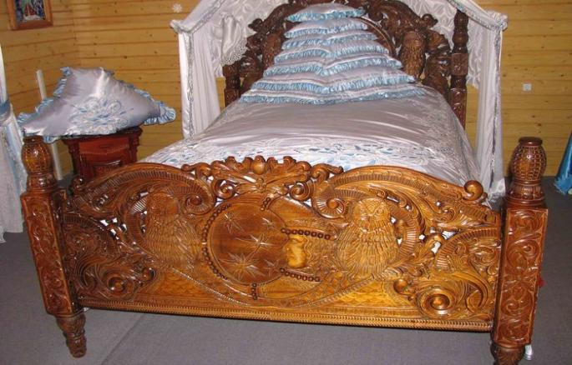
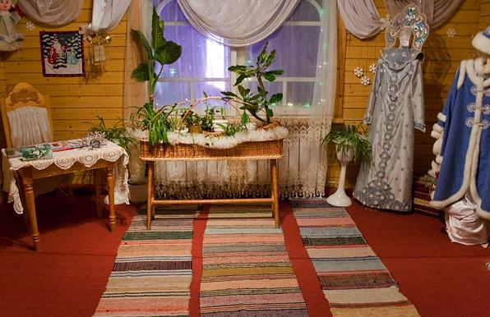
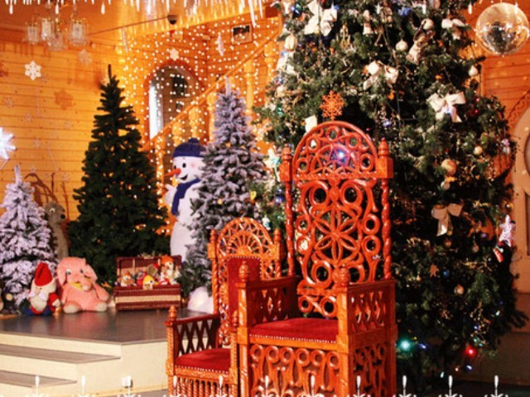
ВНУТРЕННИЕ УБРАНСТВО ДОМА ДЕДА МОРОЗА СКАЗОЧНО И ВОЛШЕБНО. И ЕСЛИ СНЕГУРОЧКА ВО ВРЕМЯ УБОРКИ ХОРОШО ВСТРЕХНЕТ ЕГО ПУХОВУЮ ПЕРИНУ В ГОРОДАХ И СЕЛАХ ПОЙДЕТ СНЕГ.

Slide 11
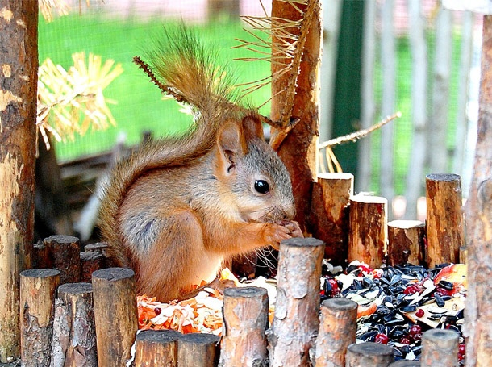
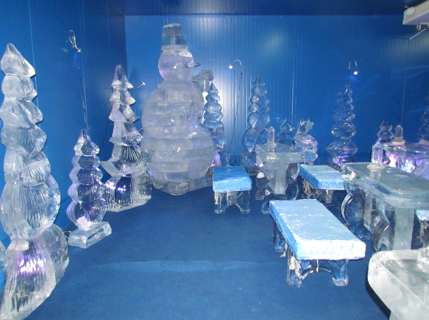
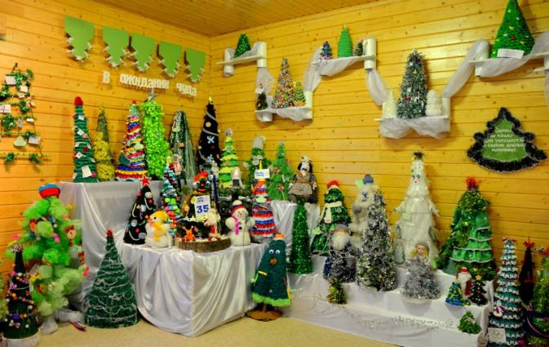
НА РОДИНЕ ДЕДА МОРОЗА ОЧЕНЬ МНОГО ЧУДЕСНЫХ И ВОЛШЕБНЫХ МЕСТ.ЕСТЬ ТАМ И ОРАНЖЕРЕЯ И ЗООПАРК,МУЗЕЙ ЕЛОЧЕК И ВЫСТАВКА ЛЕДЯНЫХ СКУЛЬПТУР.

Slide 12
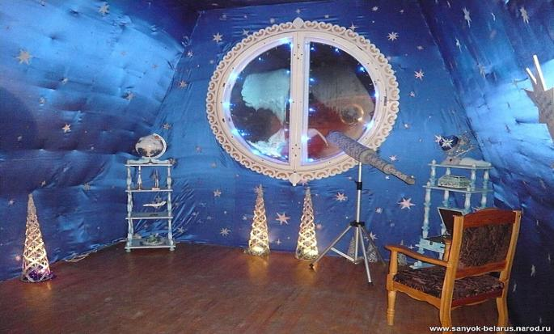
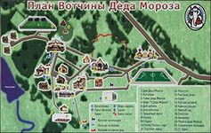
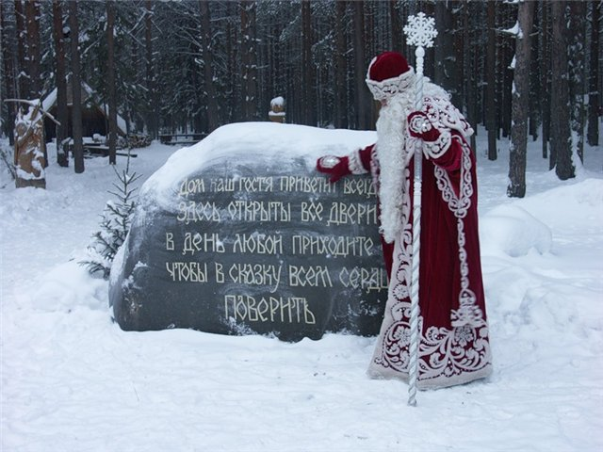
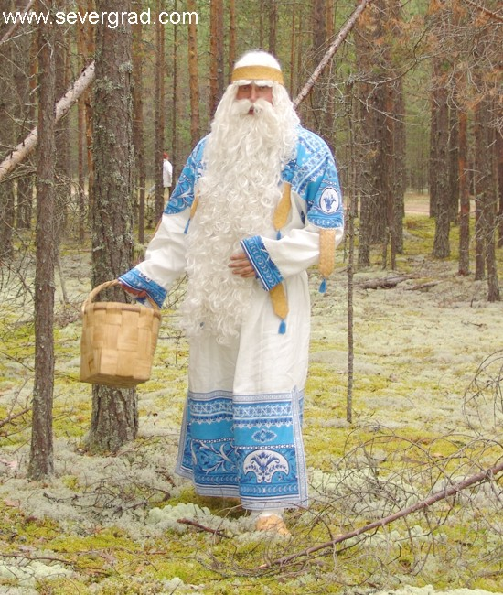
И ПРОСТО УДИВИТЕЛЬНЫЕ МЕСТА.

Slide 13
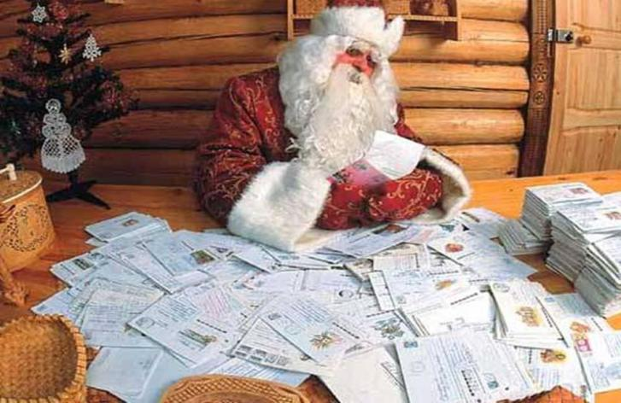
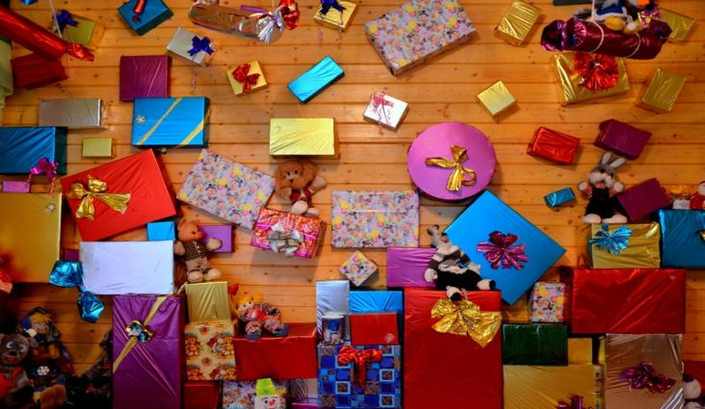
ВЕСЬ ГОД ДЕД МОРОЗ ЧИТАЕТ ПИСЬМА И ГОТОВИТ ПОДАРКИ ДЛЯ ДЕТЕЙ НАШЕЙ ОГРОМНОЙ СТРАНЫ.ВЕДЬ НИ ОДИН РЕБЕНОК НЕДОЛЖЕН ОСТАТЬСЯ БЕЗ ПОДАРКА И БЕЗ ВНИМАНИЯ.

Slide 14
И,КОНЕЧНО,КАКОЙ НОВЫЙ ГОД БЕЗ ЛЕСНОЙ КРАСАВИЦЫ ЕЛИ. ВЕДЬ ОНА ТОЖЕ ПОМОЩНИЦА ДЕДА МОРОЗА.

Slide 15
ПОЧТИ ВО ВСЕХ СТРАНАХ МИРА ПРИНЯТО НА НОВЫЙ ГОД УКРАШАТЬ , ИМЕННО,ЕЛЬ.НО ВСЕ-ТАКИ СУЩЕСТВУЮТ ТЕПЛЫЕ ,ДАЛЬНИЕ СТРАНЫ В КОТОРЫХ НА ПРАЗДНИК УКРАШАЮТ ДРУГИЕ ДЕРЕВЬЯ,НАПРИМЕР,ПАЛЬМУ.

Slide 16
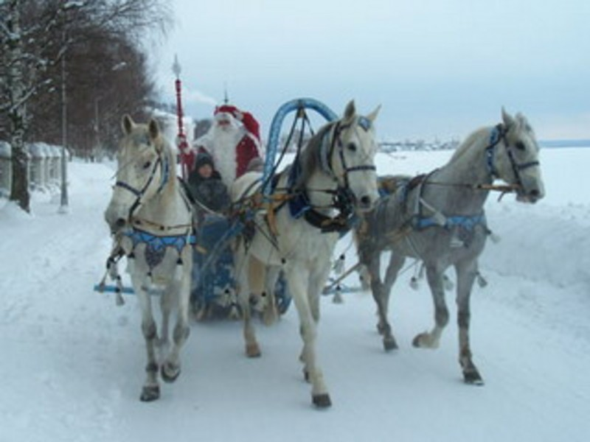
А ПОСЛЕ КОГДА ВСЕ ГОТОВО ДЕД МОРОЗ ЗАПРЯГАЕТ ТРОЙКУ СВОИХ БЕЛОСНЕЖНЫХ ЛОШАДЕЙ И ОТПРАВЛЯЕТСЯ В ПУТЬ РАЗВОЗИТЬ ПОДАРКИ И ПРИНОСИТЬ РАДОСТЬ И ПРАЗДНИК В КАЖДЫЙ ДОМ.ВЕДЬ НАЧИНАЕТСЯ ПРАЗДНИК ,НАЧИНАЕТСЯ НОВЫЙ ГОД.И НЕЗАБУДЬТЕ В НОВЫЙ ГОД ЗАГАДАТЬ ЖЕЛАНИЕ ОНО ,ОБЯЗАТЕЛЬНО СБУДЕТСЯ.

Slide 17
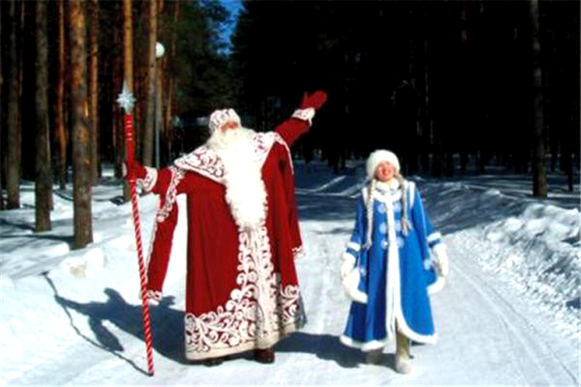
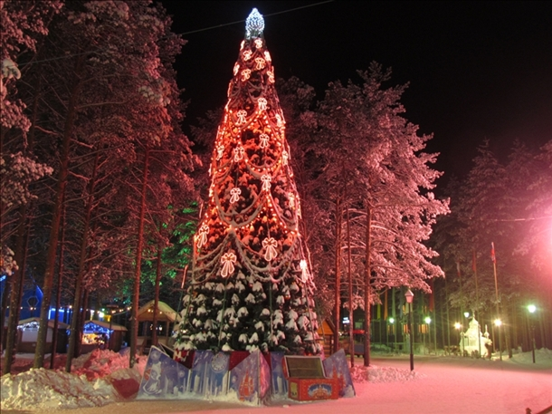
С НАСТУПАЮЩИМ НОВЫМ ГОДОМ!
Спешит на ёлку Дед Мороз
Ольга Корнеева
Спешит на ёлку Дед Мороз - Он не устал и не замёрз, Ведь быстрые салазки Везут его из сказки. Из снежной сказочной страны И неизвестной стороны Салазки с бубенцами Летят по небу сами. И, раздвигая облака, Мороз волнуется слегка, Ведь ждут его ребята - И птички, и зверята: Волчонок, лось и глухари, Лиса, тигрята, снегири. Его хомяк ждёт в норке. И зайчики на горке. Вот прибыл Дедушка Мороз, Подарки новые привёз - Конфеты и игрушки, Гирлянды и хлопушки! - Как рад ,ребятки, видеть вас! Я всех побалую сейчас! У ёлки становитесь И за руки беритесь! Подружка ёлочка, зажгись, Огнями яркими светись! Пусть шарики при этом Сверкают дивным светом! Успел на ёлку Дед Мороз, Он не стал и не замёрз. У ёлки песни льются, Все пляшут и смеются!

